Slide 1
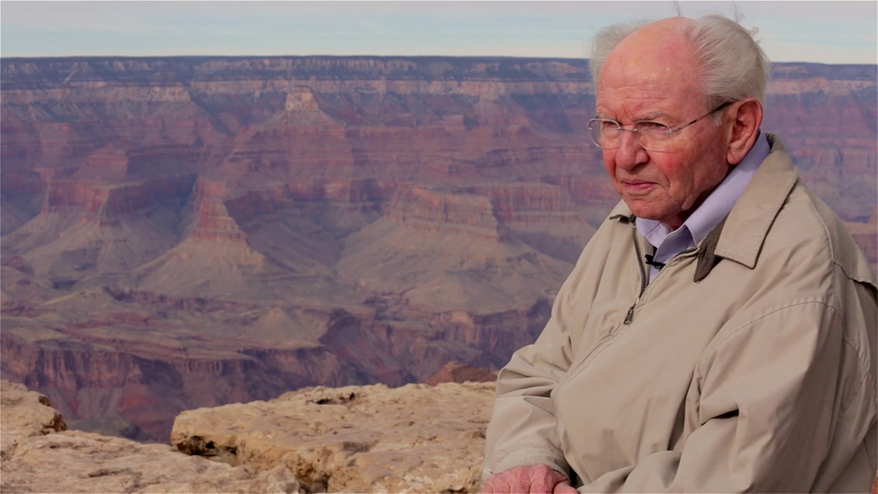
ФОНД АРІЕЛЯ РОСА В УАЦВО

